Slide 1
Presentazione della ricerca «Gioco d’azzardo e alcol in età anziana: pensieri ed esperienze degli assistenti sociali lombardi»
Sara Alberici, Consigliere CROAS Lombardia
Milano - 14.6.2023AS

Slide 2
Premessa: i gruppi tematici del CROAS Lombardia
I gruppi tematici, attivi a livello regionale, mettono a confronto le esperienze locali al fine di costruire una visione complessiva delle esperienze in atto per orientare le scelte e le decisioni utili a sostenere la costante crescita dei professionisti, con riflessioni teoriche e indicazioni operative.
Sono aperti a tutti gli assistenti sociali iscritti all’Ordine.
Si incontrano a cadenza mensile presso la sede dell’Ordine.
Sono la proiezione dell’Ordine nei territori.
Creano spazi per la riflessione e il confronto tra diversi professionisti che lavorano in realtà differenti.
Creano reti e collaborazioni altre rispetto a quelle istituzionali già presenti.

Slide 3
Premessa: i gruppi tematici del CROAS Lombardia
SERVIZIO SOCIALE NELL’EMERGENZA
CASE DELLA COMUNITA’
SERVIZIO SOCIALE NELLE RETI DI INTERVENTO CONTRO LA VIOLENZA DI GENERE
FORMAZIONE UNIVERSITARIA E ACCOMPAGNAMENTO ALLA PROFESSIONE
SERVIZIO SOCIALE PROFESSIONALE IN SANITA’
SERVIZIO SOCIALE PROFESSIONALE NEGLI ENTI LOCALI
NUOVI SPAZI PROFESSIONALI
RISCHIO PROFESSIONALE E VIOLENZA NEI SERVIZI
LAVORO SOCIALE CON I CITTADINI MIGRANTI
TUTELA MINORI E FAMIGLIA
COORDINAMENTO PERMANENTE CURE PALLIATIVE
GIUSTIZIA E COESIONE SOCIALE
PROTEZIONE GIURIDICA
ANZIANI

Slide 4
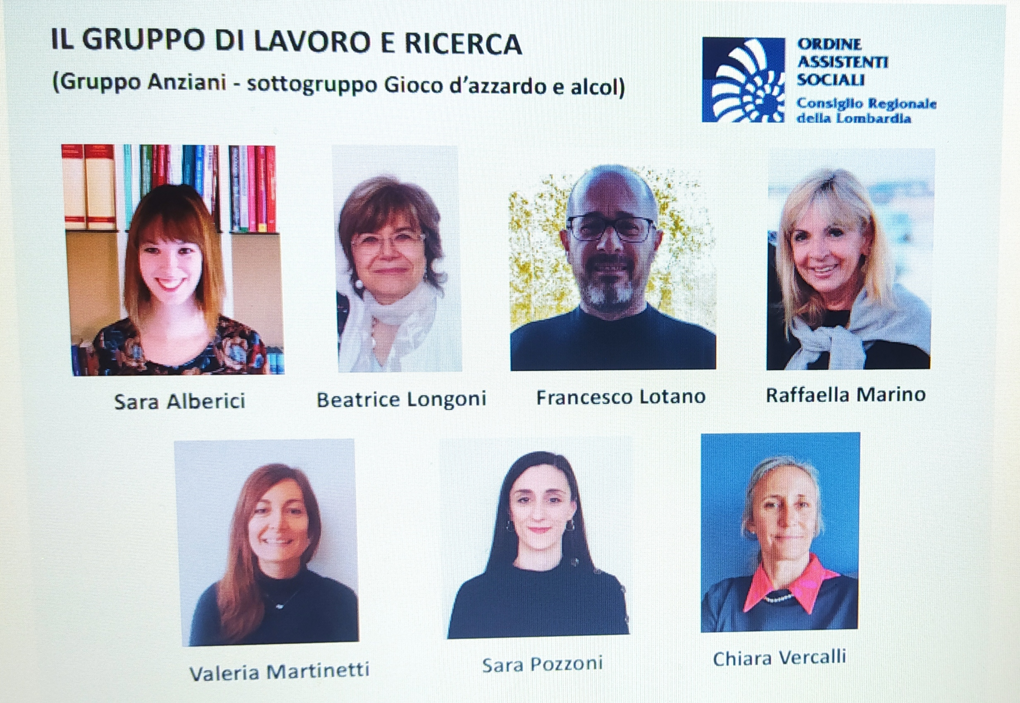
Il gruppo e i suoi punti di forza
→ scelta del tema
→ composizione del gruppo tematico
→ metodo di ricerca utilizzato
→ valorizzazione dell’intervento professionale

Slide 5
La ricerca: i temi indagati
BEVITORI TARDIVI = persone che iniziano ad abusare nell’uso di alcol in età anziana (dai 65 anni in su), in seguito a eventi dolorosi, a cambiamenti importanti (vedovanza, pensionamento…) o alle difficoltà del vivere che caratterizzano l’invecchiare
GIOCATORI ANZIANI = anziani (dai 65 anni in su) che eccedono nel gioco d’azzardo, risultando a rischio o già in situazione problematica

Slide 6
La ricerca: la tempistica
2017: costituzione del gruppo di lavoro e ideazione della ricerca
2018-2019: impostazione e organizzazione della ricerca e somministrazione del questionario online con il supporto delle metodologhe di ricerca - Dipartimento di Sociologia e Ricerca Sociale UNIMIB (professoresse Maria Cacioppo e Maria Pia May)
2020: elaborazione dei dati, pubblicazione del primo report «Dal questionario ai dati»
2021: ulteriore elaborazione dei dati, pubblicazione del secondo report «Dai dati alle riflessioni»
2021-2022: comunicazione degli esiti agli assistenti sociali lombardi e ad altri soggetti interessati al tema (altre figure professionali, gruppi di auto mutuo aiuto, volontari con anziani, giornalisti, studenti di corsi di laurea per professioni di aiuto, cittadini sensibili al tema)

Slide 7
Le sezioni del questionario
INFORMAZIONI DI BASE
(sesso, età, residenza, condizione lavorativa attuale ed esperienza professionale, esperienze personali con bevitori tardivi e giocatori anziani)
GIOCO D’AZZARDO E ALCOL NELLA POPOLAZIONE ANZIANA (stima diffusione del problema, differenze di genere, fattori di rischio)
IL SERVIZIO IN CUI LAVORA ATTUALMENTE (tipologia di servizio, caratteristiche del servizio, utenti in carico, utenti anziani in carico)
CONCLUSIONI (situazione dei servizi, formazione, proposte di miglioramento, osservazioni sulla ricerca)
IL PROBLEMA NEL SERVIZIO IN CUI LAVORA (bevitori tardivi e giocatori anziani in carico, modalità di accesso, strategie di intervento proposte, difficoltà nel percorso di aiuto)
1
2
3
4
5

Slide 8
Il questionario: chi sono i rispondenti
Hanno risposto al questionario
2.080 ASSISTENTI SOCIALI LOMBARDI (39% degli iscritti all’Ordine)
Rappresentate tutte le fasce di età e di anzianità professionale.
Esperienza professionale attuale o pregressa in area anziani molto diffusa; meno diffusa in area dipendenze.
Servizi di appartenenza soprattutto pubblici (81%).
Ambito di occupazione: 1.095 in servizi per/con anziani (di cui 706 servizio sociale di base), 139 in servizi per le dipendenze, 562 in altri servizi (di cui 277 minori-famiglia), 28 altra situazione (es. formazione, supervisione); 256 non lavorano come AS.

Slide 9
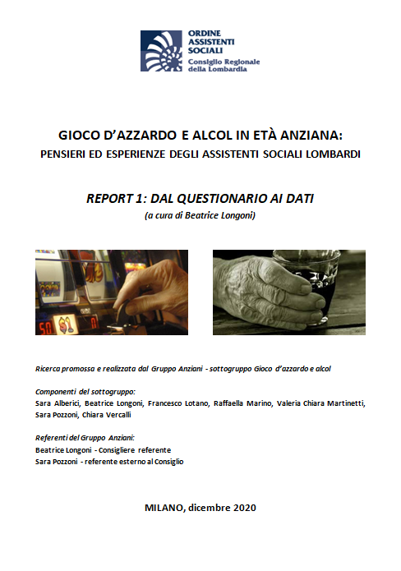
La comunicazione degli esiti (1)
WEBINAR 24/5/2021 - presentazione primi esiti di ricerca alla comunità professionale degli assistenti sociali lombardi (480 iscritti)
WEBINAR 25/11/2021 e WEBINAR 15/12/2021 - presentazione esiti di ricerca ai gruppi territoriali e ai gruppi tematici dell’Ordine Assistenti Sociali Lombardia (complessivamente 50 iscritti)
WEBINAR 4/4/2022, rivolto alla popolazione «Gioco d’azzardo, alcol e anziani: non sottovalutiamo i rischi» (circa 700 visualizzazioni tramite canali Facebook e Youtube)
Roma 4/6/2022 - presentazione della ricerca alla 3° Conferenza Italiana sulla Ricerca di Servizio Sociale

Slide 10
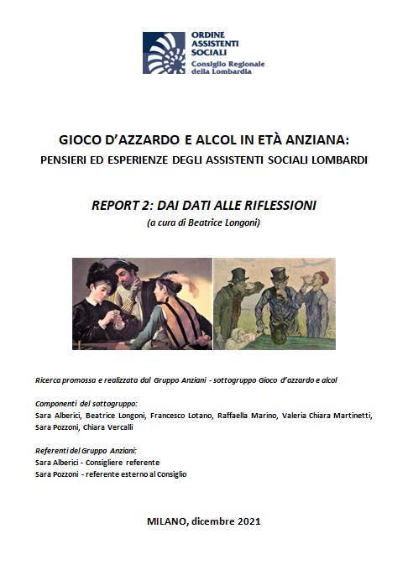
La comunicazione degli esiti (2)
SEMINARIO 20/9/2022 «Anziani, gioco d’azzardo e alcol: il ruolo possibile di servizi e operatori domiciliari di prossimità» (220 iscritti, di cui 177 assistenti sociali e 43 fra psicologi, assistenti domiciliari, custodi sociali, referenti e componenti di gruppi di auto mutuo aiuto)
SEMINARIO 10/11/2022 «Gioco d’azzardo e alcol in età anziana: oltre la punta dell’iceberg» (190 iscritti, di cui 150 assistenti sociali e 40 fra medici, psicologi, educatori professionali, studenti di corsi di laurea per professioni di aiuto, referenti e componenti di gruppi di auto mutuo aiuto)

Slide 11
La comunicazione degli esiti (3)

Slide 12
Cosa emerge dalla ricerca? Alcuni dati dal Report 1

Slide 13
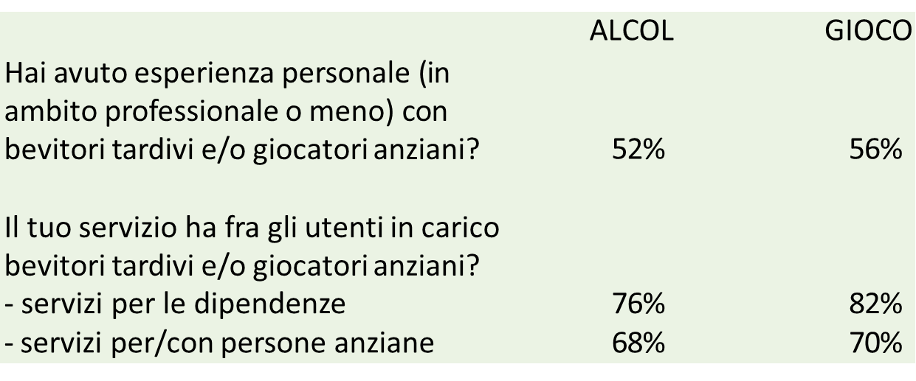
1) Non sono fenomeni sommersi

Slide 14
2) Stereotipi e conferme
Nella popolazione anziana è più diffuso il gioco d’azzardo rispetto al bere tardivo. | FALSO
L’abuso alcolico è correlato al genere maschile, il gioco d’azzardo al genere femminile. | FALSO
La loro coesistenza è frequente. | VERO

Slide 15
3) Le difficoltà dei servizi
SERVIZI PER LE DIPENDENZE | SERVIZI PER ANZIANI
Poco avvezzi a lavorare con utenti anziani. | Poco attrezzati a intercettare precocemente le situazioni di dipendenza patologica.
Non ancora sviluppato un pensiero specifico (anche per misura contenuta degli utenti anziani in carico). | In difficoltà a riconoscere i problemi non ancora evidenti e ad agganciare l’anziano che gioca e/o beve troppo.
→ collaborazione ancora da costruire

Slide 16
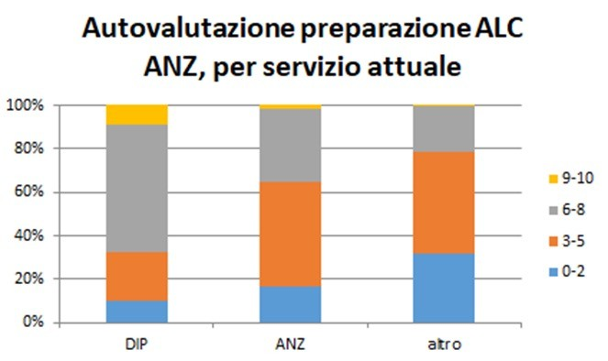
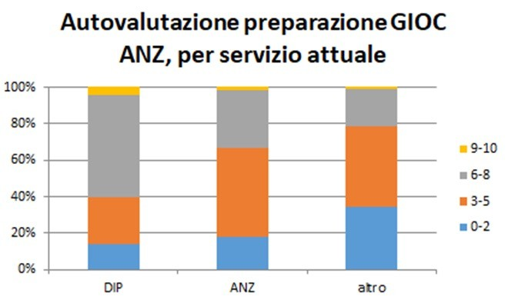
4) Carenze nella formazione degli AS
servizi DIP servizi ANZ altro TOTALE
5,9
4,6
3,7
4,5
servizi DIP servizi ANZ altro TOTALE
5,6
4,5
3,6
4,3

Slide 17
Focus gioco d’azzardo: segnali/sintomi indicativi

Slide 18
Accesso di giocatori anziani ai servizi per le dipendenze
Le risposte degli AS dei servizi dipendenze (139 AS)
Modalità prevalente di accesso tramite familiari (78%). Altre modalità: accesso spontaneo, su invio del servizio territoriale, su provvedimento dell’Autorità Giudiziaria.
Non tutti i servizi per le dipendenze si occupano anche di gioco d’azzardo; questo comporta anche una riduzione della percezione/ rilevazione tra i casi in carico.
Il servizio non prevede nel 98% dei casi requisiti di accesso specifici per il giocatore anziano.

Slide 19
Gli interventi proposti / attivati per i giocatori anziani

Slide 20
Le possibili difficoltà nel percorso di aiuto

Slide 21
Cosa emerge dalla ricerca? Dati e riflessioni dal Report 2

Slide 22
Premessa: la vulnerabilità degli anziani
Il gioco d’azzardo è un fenomeno sociale trasversale a tutta la popolazione; gli anziani sono più vulnerabili rispetto ad altre fasce d’età.
Gli anziani rappresentano un bacino interessante per l’industria dell’azzardo:
sono una quota consistente della popolazione;
dispongono di tempo libero;
hanno denaro utilizzabile mensilmente;
non hanno gravose responsabilità economiche familiari;
possono essere soli (minore sostegno e controllo).

Slide 23
Premessa: alcuni dati da altre ricerche
Suddivisione popolazione anziana: 71% non giocatori 22% giocatori sociali 3% giocatori a basso rischio 2% giocatori a rischio moderato 2% giocatori problematici | ISS - Centro Nazionale Dipendenze e Doping, Il gioco d’azzardo in Italia: ricerca, formazione e informazione. Scheda 2: focus over 65, Roma 2018
1.200.000 giocatori problematici 65-74 anni (in media 100 € al mese) 500.000 giocatori patologici 65-74 anni (in media 400 € al mese) | FIPAC Confesercenti, Il gioco non ha età. Ludopatia all’epoca della crisi, dossier, Roma 2013
Giochi più praticati (sia in termini di tipologia di gioco preferita, sia in termini di frequenza di gioco): Gratta e Vinci, lotterie istantanee, lotto e SuperEnalotto. | Gruppo Abele, AUSER, Libera, L’azzardo non è un gioco. Gioco d’azzardo legale e rischio dipendenza tra le persone over 65 incontrate da AUSER, report di ricerca, 2013
Luoghi di gioco più frequenti: tabaccherie, bar. Vicinanza a casa (64%), gioco in solitaria (66%). Motivazione: gusto di giocare (41%). Inizio: per curiosità (60%). | ISS - Centro Nazionale Dipendenze e Doping, Il gioco d’azzardo in Italia: ricerca, formazione e informazione. Scheda 2: focus over 65, Roma 2018

Slide 24
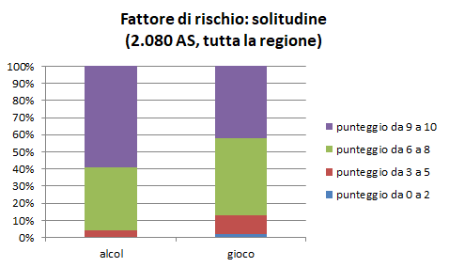
1) La solitudine dell’anziano
Fra i dieci fattori di rischio proposti nel questionario della nostra ricerca, l’«isolamento sociale/ solitudine» è stato individuato dai rispondenti come il prevalente, sia per l’alcol che per il gioco d’azzardo.

Slide 25
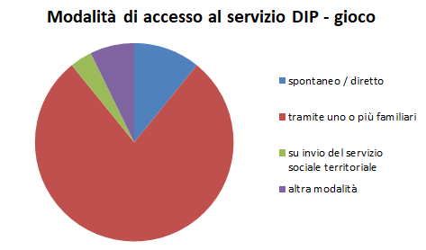
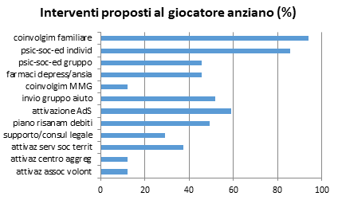
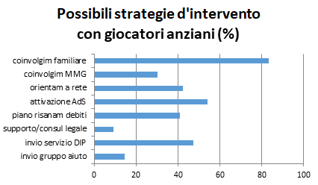
2) I familiari come risorsa
Hanno un ruolo fondamentale nell’individuazione e segnalazione dei problemi, nell’accesso ai servizi e nel percorso di cura.

Slide 26
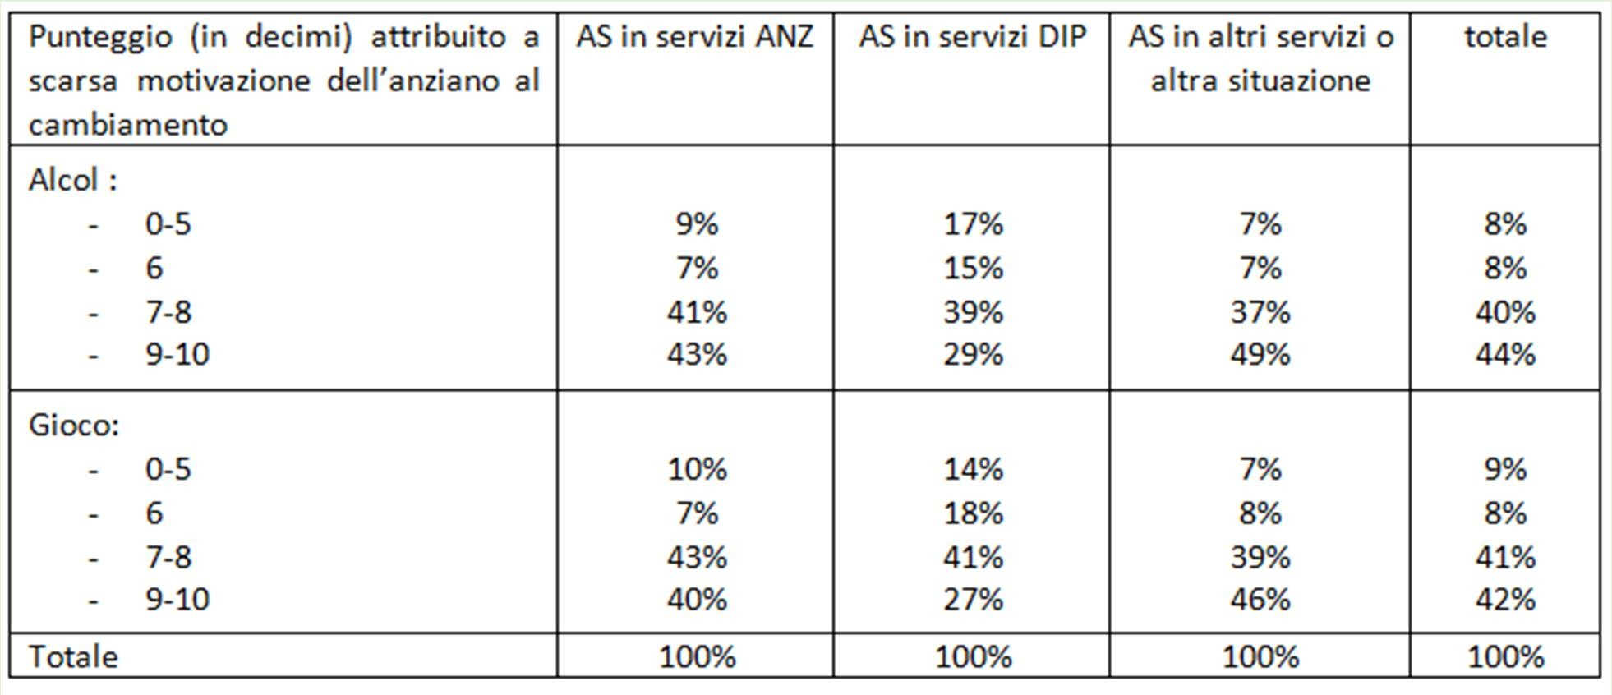
3) La motivazione al cambiamento in età anziana
Scarsa motivazione dell’anziano al cambiamento e rilevanza della fiducia altrui (familiari e operatori) sul fatto che l’anziano possa cambiare atteggiamento.

Slide 27
4) Cosa fare?
AGIRE SECONDO UNA LOGICA PREVENTIVA E PRO ATTIVA: intercettare anche le situazioni «di normalità» e di rischio invisibile
art. 6 Codice Deontologico: “L’assistente sociale afferma i principi della difesa del bene comune, della giustizia, della solidarietà e dell’equità sociale e, nel promuovere la cultura della sussidiarietà, della prevenzione e della salute, opera affinché le persone creino relazioni di reciprocità all’interno delle comunità alle quali appartengono.”
art. 39 Codice Deontologico: “L’assistente sociale contribuisce a promuovere, sviluppare e sostenere politiche sociali integrate, finalizzate al miglioramento del benessere sociale e della qualità di vita dei membri delle comunità, con particolare riferimento a coloro che sono maggiormente esposti a situazioni di fragilità, vulnerabilità o a rischio di emarginazione, tenuto conto del livello di responsabilità che egli ricopre e in funzione degli effetti che la propria attività può produrre.”
4.1

Slide 28
VALORIZZARE TUTTE LE RISORSE, INIZIATIVE, OCCASIONI DI AGGREGAZIONE, SOCIALIZZAZIONE, USO POSITIVO DEL TEMPO (per contrastare solitudine, perdita di identità sociale e di progettualità, umore depresso, senso di vuoto)
art. 11 Codice Deontologico: “L’assistente sociale promuove opportunità per il miglioramento delle condizioni di vita della persona, delle famiglie, dei gruppi, delle comunità e delle loro diverse aggregazioni sociali; ne valorizza autonomia, soggettività e capacità di assunzione di responsabilità, sostenendole nell’uso delle risorse proprie e della società, per prevenire e affrontare situazioni di bisogno o di disagio e favorire processi di inclusione.”
4.2

Slide 29
INDIVIDUARE, CREARE ALLEANZE E FORMARE SENTINELLE SUL TERRITORIO PER INTERCETTARE LE SITUAZIONI A RISCHIO (sentinelle naturali, sentinelle professionali; MMG, servizi sociali territoriali)
art. 40 Codice Deontologico: “L’assistente sociale non può prescindere da una approfondita conoscenza della realtà territoriale in cui opera e da una adeguata considerazione del contesto storico e culturale e dei relativi valori. Ricerca la collaborazione dei soggetti attivi in campo sociale, socio-sanitario e sanitario per obiettivi e azioni comuni che rispondano in maniera integrata ai bisogni della comunità, orientando il lavoro a pratiche riflessive e sussidiarie.”
4.3

Slide 30
ATTUARE INTERVENTI INTEGRATI, PERSONALIZZATI, RIVOLTI CONGIUNTAMENTE AL GIOCATORE ANZIANO E ALLA FAMIGLIA
art. 10 Codice Deontologico: “L’assistente sociale riconosce le famiglie, nelle loro diverse e molteplici forme ed espressioni, nonché i rapporti elettivi di ciascuna persona, come luogo privilegiato di relazioni significative.”
4.4

Slide 31
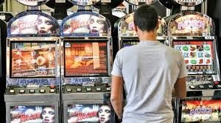
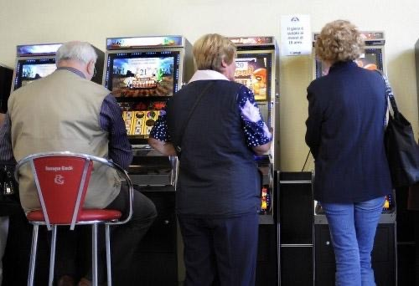
MANTENERE ALTA LA PREOCCUPAZIONE RIGUARDO A MINORI E GIOVANI, AFFIANCANDO QUELLA RIGUARDO GLI ANZIANI
4.5

Slide 32
www.ordineaslombardia.it
https://www.ordineaslombardia.it/wp-content/uploads/2020/12/CROAS-Lombardia-1%C2%B0-report-anziani-gioco-dazzardo-e-alcol.pdf
https://www.ordineaslombardia.it/wp-content/uploads/2021/11/CROAS-Lombardia-2%C2%B0-report-anziani-gioco-dazzardo-e-alcol.pdf

Slide 33
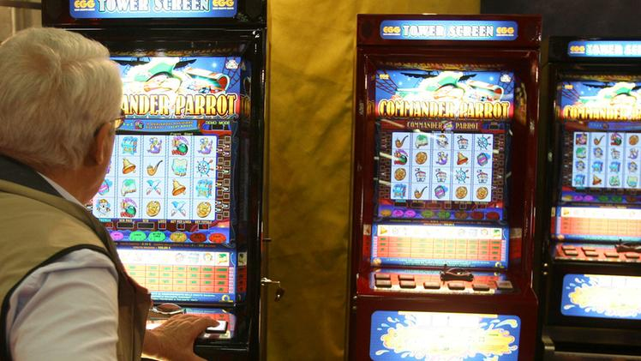
Grazie dell’attenzione!

